Slide 1

病毒在PE文件中的寄生和感染
主讲人：裴士辉
e_mail: shihui_pei @sina.com
电话：13694302598

Slide 2
操作系统简介
微软系列：dos，windows，windows mobil
Linux系列：red hat，Fedora ，CentOS，FreeBSD ，ubuntu
谷歌系列：andriod
苹果系列：MAC OS X，

Slide 3
微软系统发展历程
1975年4月4日 Microsoft 成立
1981年 DOS系统http://os.yesky.com/win/465/3028465.shtml
1987年, WINDOWS 2.0
1990年, Windows 3.0
1993年, Windows NT 3.x 强调网络应用
其上的应用程序为dos程序，编程环境为Microsoft C，和Turbo C。

Slide 4
微软系统发展历程2
1995年 ， Windows 95 。推出 PE程序格式以及其运行环境，这些程序由explore.exe加载。PE程序无法运行于之前的系统中，但是要考虑的向上的兼容性。当PE程序在之前的系统中执行时，会出现提示的。
1998年 ，Windows 98 ，编程环境更新为VISUAL STUDIO 6.0
2000年，Windows NT 5被更名为Windows 2000.
2001年，WindowsXP发布
2003年，Windows2003发布。编程环境更新为VISUAL STUDIO 7.0，即VISUAL STUDIO 2003，并推出新的程序框架，即Framework 1.0。这时在新的编程框架下生成的程序，在Framework 的库文件才可以执行。这种程序是对PE程序的一种升级。
2009年，WindowsVista/Server2008。编程环境更新为VISUAL STUDIO 9.0，即VISUAL STUDIO 2008 ，并推出新的程序框架，即Framework 3.5

Slide 5
程序文件与数据文件
在任何系统中，任何文件可以分为三类，第一类是由shell加载的，我们称为程序，在windows里主要有exe，dos exe，.com，.bat。其中.bat是dos shell的脚本文件。
第二类是文件，主要有数据文件.dat；文档文件.doc；音频视频文件.avi.mp3。这些文件只是存放制定格式的数据，然后依靠相应程序来读取或者写入。
第三类是缓冲文件或者称为临时文件。

Slide 6
病毒在PE文件中的寄生和感染
这里所讲的PE文件是可以在win95，win98，win2000，winxp系统下运行的exe程序。
PE文件的结构
RVA
装载器对节的装入过程
PE文件到内存的映射
动态获取API入口地址
在PE文件上添加代码
CIH病毒在PE文件中的寄生和感染

Slide 7
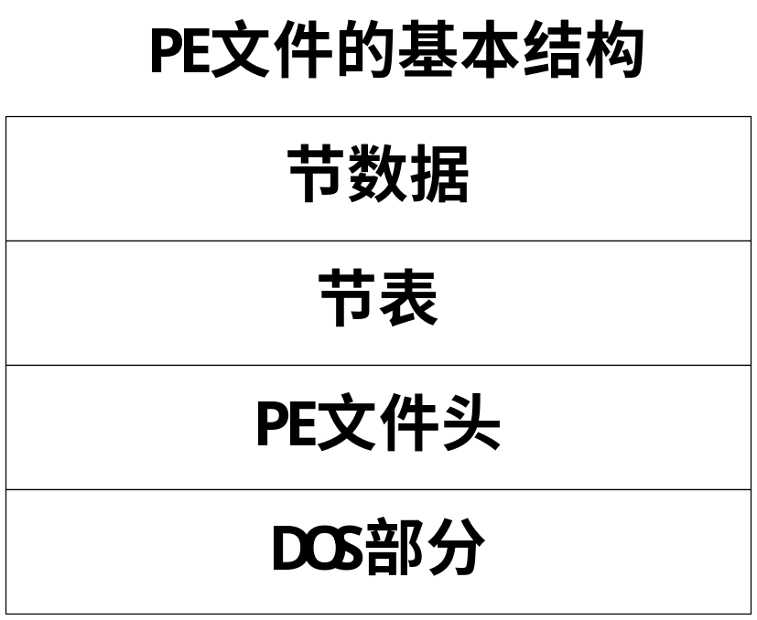
PE文件的结构
Portable Executable File Format 可移值的执行体
是在Windows 9X, Windows NT, Windows 2000下，微软为32位可执行文件设计的格式

Slide 8
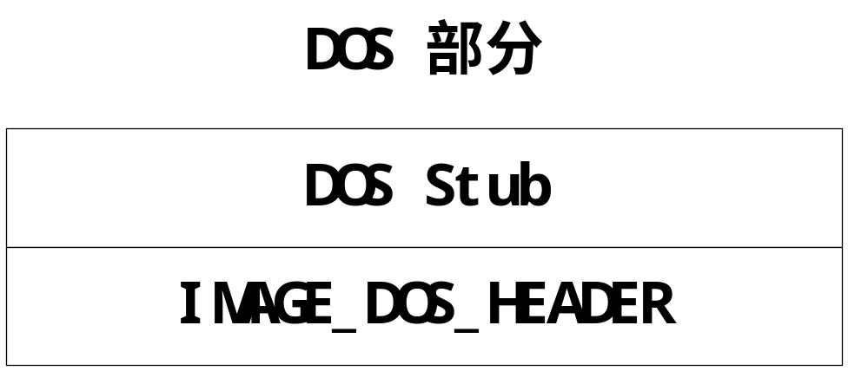
DOS部分

Slide 9
IMAGE_DOS_HEADER STRUCT
e_magic WORD ? ;dos可执行文件标志”MZ”
e_cblp WORD ?
e_cp WORD ?
e_crlc WORD ?
e_cparhdr WORD ?
e_minalloc WORD ?
e_maxalloc WORD ?
e_ss WORD ?
e_sp WORD ?
e_csum WORD ?
e_ip WORD ?
e_cs WORD ?
e_lfarlc WORD ?
e_ovno WORD ?
e_res WORD 4 dup(?)
e_oemid WORD ?
e_oeminfo WORD ?
e_res2 WORD 10 dup(?)
e_lfanew DWORD ? ；指向PE文件头
IMAGE_DOS_HEADER ENDS

Slide 10
DOS Stub
DOS部分的可执行代码
简单地显示:
“This program cannot be run in DOS mode”
然后退出

Slide 11
PE文件头
IMAGE_NT_HEADERS STRUCT
Signature DWORD
FileHeader IMAGE_FILE_HEADER
OptionalHeader IMAGE_OPTIONAL_HEADER32
IMAGE_NT_HEADERS ENDS
其中PE文件头的第一个双字是一个标志：
00004550h
既”P”,”E”加上两个0

Slide 12
IMAGE_FILE_HEADER Struct
Machine WORD ? ;0004h-远行平台
NumberOfSections WORD ? ;0006h-文件的节数目
TimeDateStamp DWORD ?
;0008h-文件创建日期和时间
PointerToSymbolTable DWORD ?
;000ch-指向符号表（用于调试)
NumberOfSymbols DWORD ?
;0010h-符号表中的符号数量（用于调试）
SizeOfOptionalHeader WORD ?
;0014h-IMAGE_OPTIONAL_HEADER32结构的长度
Characteristics WORD ? ;0016h-文件属性
IMAGE_FILE_HEADER ENDS

Slide 13
文件属性
不同的定义将影响系统对文件的装入方式
对于普通的PE文件，一般是010fh
对于DLL文件，一般是210eh

Slide 14
IMAGE_OPTIONAL_HEADER Struct
Magic WORD ? ;0018h 107h=ROM IMAGE,10bh=exe Image
MajorLinkerVersion BYTE ? ;001ah 连接器版本号
MinorLinkerVersion BYTE ? ;001bh
SizeOfCode DWORD? ;001ch 所有含代码的节的总大小
SizeOfInitializedData DWORD? ;0020h 所有含已初始化数据的节的总大小
SizeOfUninitializedData DWORD? ;0024h 所有含未初始化数据的节的大小
AddressOfEntryPoint DWORD? ;0028h 程序执行入口RVA
BaseOfCode DWORD ; 002ch 代码的节的起始RVA
BaseOfData DWORD ;0030h 数据的节的起始RVA
ImageBase DWORD ;0034h 程序的建议的装载地址
SectionAlignment DWORD ;0038h 内存中的节的对齐粒度
FileAlignment DWORD ;003ch 文件中的节的对齐粒度
MajorOperatingSystemVersion WORD ;0040h 操作系统的主版本号
MinorOperatingSystemVersion WORD ;0042h 操作系统的副版本号
MajorImageVersion WORD ;0044h 可远行于操作系统的最小版本号

Slide 15
MinorImageVersion WORD ;0046h
MajorSubsystemVersion WORD ;0048h 可远行于操作系统的最小子版本号
MinorSubsystemVersion WORD ;004ah
Win32VersionValue DWORD ;004ch 未用
SizeOfImage DWORD ;0050h 内存中整个PE映像尺寸
SizeOfHeaders DWORD ;0054h 所有头+节表的大小
CheckSum DWORD ;0058h
Subsystem WORD ;005ch 文件的子系统
DllCharacteristics WORD ;005eh
SizeOfStackReserve DWORD ;0060h 初始化时的堆栈大小
SizeOfStackCommit DWORD ;0064h 初始化时实际提交的堆栈大小
SizeOfHeapReserve DWORD ;0068h 初始化时保留的堆大小
SizeOfHeapCommit DWORD ;006ch 初始化时实际提交的堆大小
LoaderFlags DWORD ;0070h 未用
NumberOfRvaAndSizes DWORD ;0074h 下面的数据目录结构的数量
DataDirectory IMAGE_DATA_DIRECTORY 16dup(<>);0078h
IMAGE_OPTIONAL_HEADER ENDS

Slide 16
AddressOfEntryPoint
指出文件被执行时的入口地址，指是一个RVA地址。
如果在一个可执行文件上附加了一段代码并想让这段代码首先被执行，那么只需将这个入口地址指向附加的代码就可以了。

Slide 17
ImageBase
指出文件的优先装入地址，也就是说当文件被执行时，如果可能的话，Windows优先将文件装入到由ImageBase字段指定的地址中。
只有指定的地址已经被其它模块使用时，文件才被装入到其它地之中。
一般EXE文件的默认优先装入地址被定为00400000h
DLL文件的默认优先装入地址被定为10000000h

Slide 18
SectionAlignment和FileAlignment
SectionAlignment字段指定了节被装入内存后的对齐单位。
也就是说，每个节被装入的地址必定是本字段指定数值的整数倍
FileAlignment字段指定了节存储在磁盘文件中时的对齐单位

Slide 19
DataDirectory
该字段由16个相同的IMAGE_DATA_DIRECTORY结构组成，虽然PE文件中的数据是按照装入内存后的页属性归类而被放在不同的节中的，但是这些处于各个节中的数据按照用途可以被分为导出表、导入表、资源、重定位表等数据块，这16个IMAGE_DATA_DIRECTORY结构就是用来定义多种不同用途的数据块的。

Slide 20
IMAGE_DATA_DIRECTORY Struct
VirtualAddress DWORD ?; 数据的起始RVA
Size DWORD ?; 数据块的长度
IMAGE_DATA_DIRECTORY ENDS

Slide 21
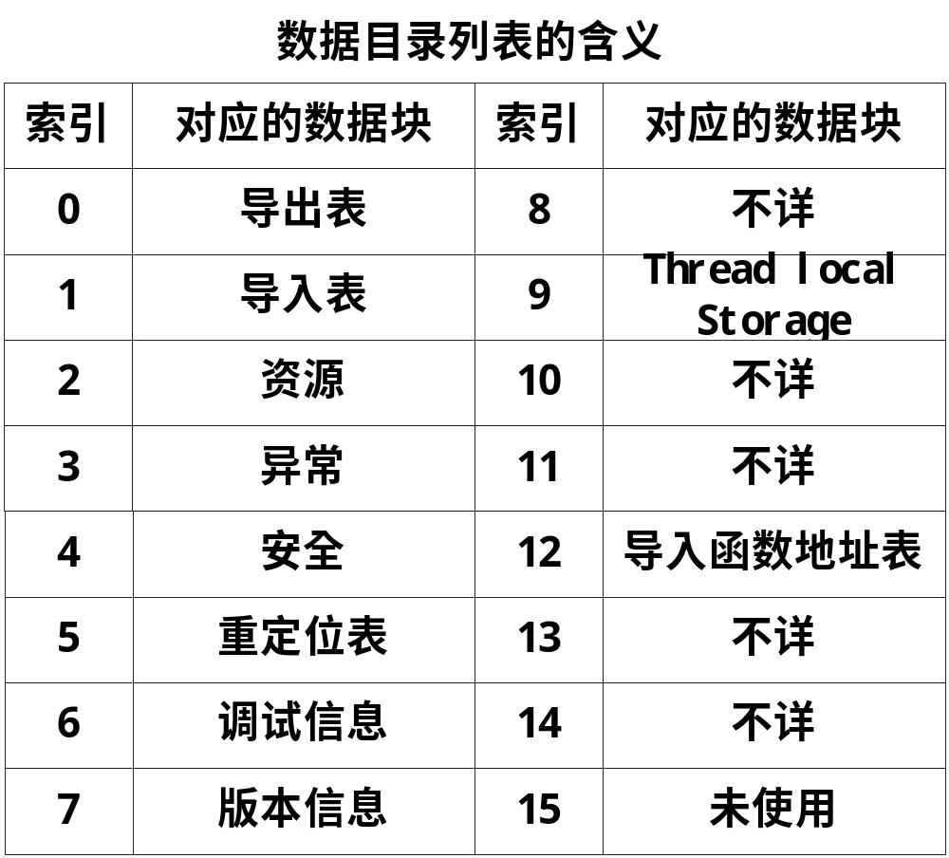

Slide 22
节表
PE文件中所有节的属性都被定义在节表中，节表由一系列的IMAGE_SECTION_HEADER结构排列而成的，每个结构用来描述一个节。
节表存放在紧接在PE文件头的地方，也就是从PE文件头开始的偏移为00f8h的地方。

Slide 23
IMAGE_SECTION_HEADER STRUCT
Name1 db IMAGE_SIZEOF_SHORT_NAME dup(?);节区名称
union Misc
PhysicalAddress DWORD ?
VirtualSize DWORD ? ;节区的尺寸
ends
VirtualAddress DWORD ? ;节区的RVA地址
SizeOfRawData DWORD ? ;在文件中对齐后的尺寸
PointerToRawData DWORD ? ;在文件中的偏移
PointerToRelocations DWORD ? ;在OBJ文件中的使用
PointerToLinenumbers DWORD ? ;行号表的位置(供调试用)
NumberOfRelocations WORD ? ;在OBJ文件中的使用
NumberOfLinenumbers WORD ? ;行号表中行号的数量
Characteristics DWORD ? ;节的属性
IMAGE_SECTION_HEADER ENDS

Slide 24
Name1
节名称
各种编译器都以自己的方式对节进行命名
在MASM32中
.text 代码节
.data 可读写数据节
.rdata 只读数据、导入表及导出表节
.rsrc 资源节

Slide 25
VirtualSize
代表节的大小，是节的数据在没对齐处理前的实际大小

Slide 26
VirtualAddress
节被装载到内存中后的偏移地址，是一个RVA地址。这个地址是按照内存页对齐的，它的数值总是SectionAlignment的值的整数倍。

Slide 27
PointerToRawData
节在磁盘文件中所处的地址。这个数值是从文件头开始算起的偏移量。

Slide 28
SizeOfRawData
指出节在磁盘文件中所占的空间的大小，这个数值等于VirtualSize字段的值按照FileAlignment的值对齐以后的大小

Slide 29
装载器对节的装入过程
在文件中找到相应的节
  位置：PointerToRawData
  大小：SizeOfRawData
映射到内存中
  位置：VirtualAddress+模块的基地址
  大小：VirtualSize按页的尺寸对齐后的空间大小

Slide 30
PE文件到内存的映射
Windows装载器在装载DOS部分、PE文件头部分和节表部分时不进行任何处理，而装载节的时候将根据节的属性作不同的处理
内存页的属性
在装载可执行文件时，与节对应的内存页的属性要按照节的属性来设置。

Slide 31
节的偏移地址
节的起始地址在磁盘文件中是按照FileAlignment字段的值对齐的，而被装载到内存中时是按SectonAlignment字段的值对齐的，两者的值可能不同，所以一个节被装入内存后相对于文件头的偏移和在磁盘文件中的偏移可能是不同的。
节被装入到内存中的时候，是以页为单位进行的。节在内存中的对齐单位至少是一个页的大小。对于Win32来说，这个值是4KB(1000h), 而对于Win64来说，这个值是8Kb(2000h)。
而节在磁盘中的对齐单位就没有最小是4KB的限制，为了减少磁盘文件的大小，文件对齐的单位一般小于内存对齐的单位。FileAlignment的值一般为200h

Slide 32
节的尺寸
首先是由于磁盘映像和内存映像中节对齐单位的不同而造成的长度的扩展
其次是对包含未初始化数据的节的处理
对于未初始化的数据来说（比如在源代码中定义的.data段），包含未初始化数据的节在磁盘文件中的长度被定义为0，但是被装载到内存中的地址和大小是被明确指定的。

Slide 33
不进行映射的节
有些节中包含的数据仅仅在装载的时候用到，当文件装载完毕的时候，他们不会被递交到物理内存页。例如：包含重定位数据的节，它只供Windows装载器使用，这些节存在于磁盘文件中，但不会被映射到内存中。

Slide 34
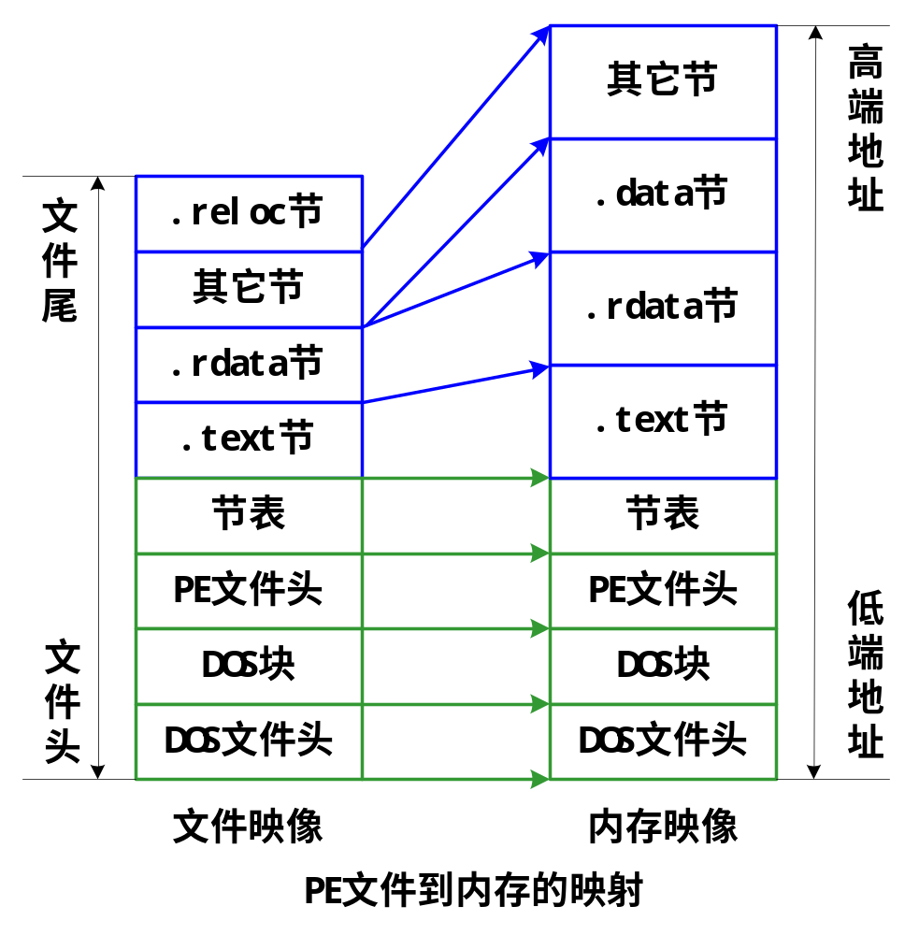

Slide 35
RVA
Relative Virtual Address相对虚拟地址
RVA就是当PE文件被装载到内存中后，某个数据的位置相对于文件头的偏移量

Slide 36
RVA到文件偏移的转换
1.确定目标RVA落在那个节
计算每个节的RVA
起始RVA:节表中的VirtualAddress
节的结束的RVA: VirtualAddress+ SizeOfRawData
2.目标RVA相对于节起始地址的偏移量RVA’
RVA’=目标RVA-节的起始RVA
3.在文件中的偏移量
节在文件中的偏移量PointerToRawData+ RVA’

Slide 37
.rdata节
只读常量、导入表及导出表节可以放入一个节
它们的属性都是可读不可写的
导入函数(import functions)被函数调用，但函数的代码位于一个或多个DLL中
导入表（import table）保存的是函数名和其驻留的DLL名等动态连接所必需的信息，只有当PE文件被装入内存的时候，Windows装载器才将DLL装入，并将调用导入函数的指令和函数实际所处的地址联系起来

Slide 38
.rsrc 资源节
PE文件资源中的内容包括光标、图标、位图、菜单等十几种标准的类型，除此之外还可以使用自定义的类型

Slide 39
动态获取API入口地址
方法一：
编译链接的时候使用导入库，那么生成的PE文件中就包含导入表，这样程序执行时会由Windows装载器根据导入表中的信息来修正API调用语句中的地址；
方法二
使用LoadLibrary函数动态装入某个DLL模块，并使用GetProcAddress函数从被装入的模块中获取API函数的地址

Slide 40
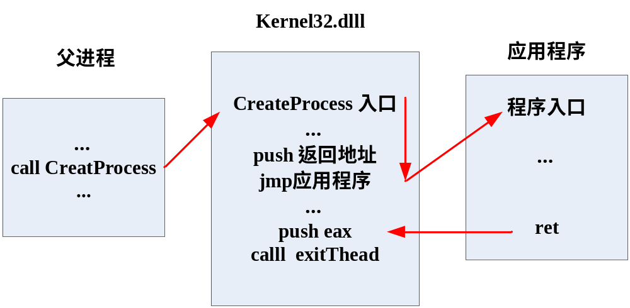

Slide 41
invoke _GetKernelBase,[esp]
_GetKernelBase proc _dwKernelRet
local @dwReturn
pushad
mov @dwReturn,0
mov edi,_dwKernelRet
and edi,0ffff0000h
.while TRUE
.if word ptr [edi] == IMAGE_DOS_SIGNATURE
mov esi,edi
add esi,[esi+003ch]
.if word ptr [esi] == IMAGE_NT_SIGNATURE
mov @dwReturn,edi
.break
.endif
.endif
_PageError:
sub edi,010000h
.break .if edi < 070000000h
.endw
popad
mov eax,@dwReturn
ret
_GetKernelBase endp

Slide 42
在PE文件上添加代码
将添加的代码写到目标PE文件中，这段代码既可以插入原代码所处的节空隙中，也可以通过添加一个新的节附加在原文件的尾部
PE文件原来的入口指针必须被保存在添加的代码中，这样，这段代码执行完以后可以转移到原始文件处执行
PE文件头中的入口指针需要被修改，指向新添加代码中的入口地址

Slide 43
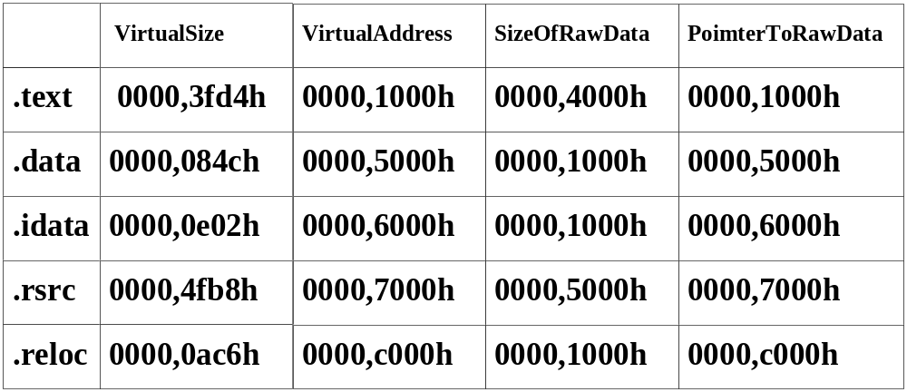
CIH病毒在PE文件中的寄生和感染
NumberOfSections =0005h SizeOfHeaders=0000,0400h
ImageBase=0040,0000h AddressOfEntryPoin=0040,10cch
各个节的节表中的数据
CIH v1.2 长 03Ebh字节

Slide 44
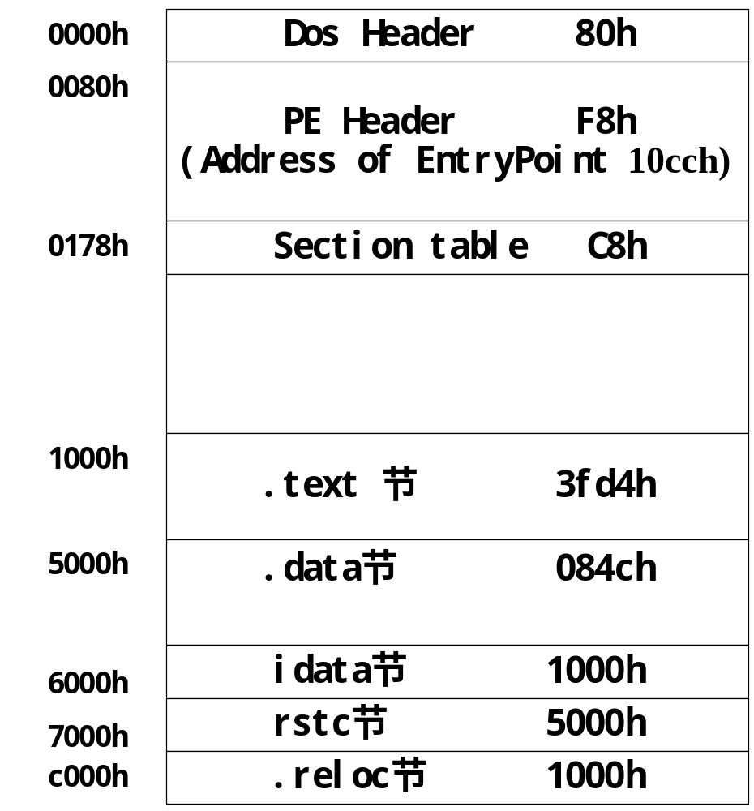

Slide 45
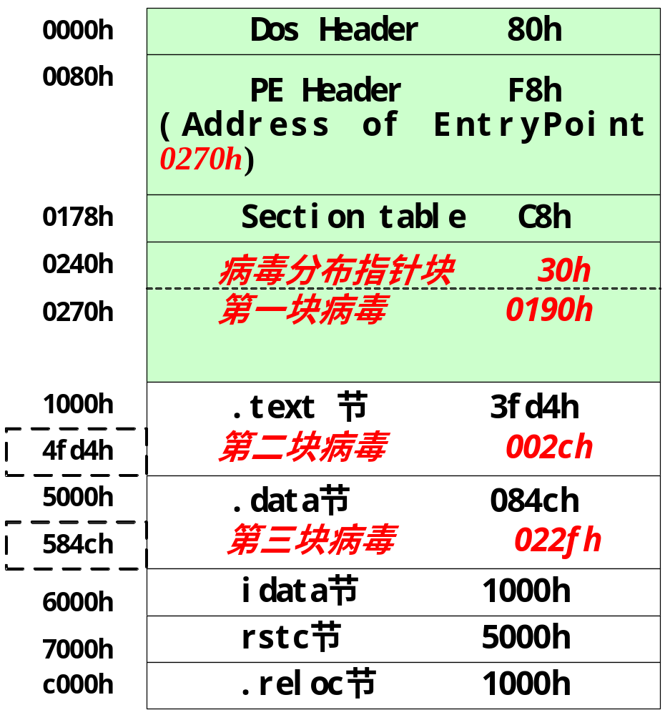
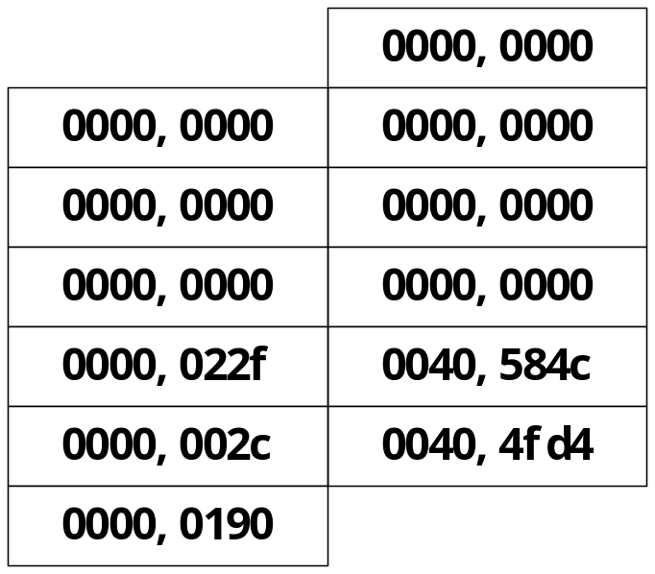

Slide 46
参考文献：
Windows 环境下32位汇编语言程序设计,罗云彬，电子工业出版社，2002.10

Slide 47


下次课再见！

